Slide 1
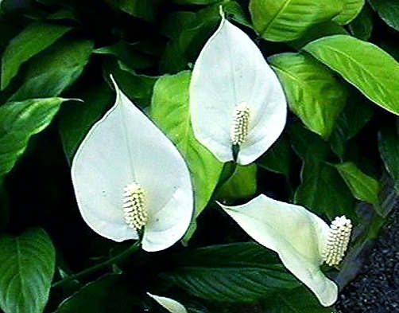
Проект
«Комнатные цветы»
подготовила
Воспитатель высшей категории Трудолюбова О.В.

Slide 2
Цели и задачи исследования:
изучить и проанализировать различные свойства комнатных растений;
выявить какое влияние комнатные цветы оказывают на здоровье человека.

Slide 3
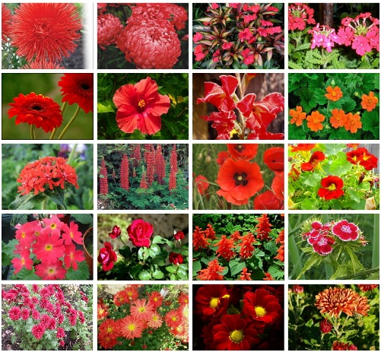
На нашей планете растет примерно 500 000 различных видов растений, от водорослей до семенных.
Из них около 258 650 видов - цветковые растения.
Какие растения в доме полезны, а какие нет?
Как они влияют на здоровье человека?

Slide 4
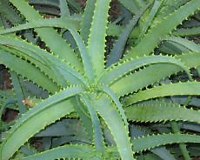
Алоэ
Лекарственное растение. Используется для лечения самых разных болезней, начиная от насморка и заканчивая туберкулезом. Используют для лечения болезней пищеварительного тракта, дыхательной и мочеполовой системы. С его помощью избавляются от долго не заживающих ран, гнойных поражений и ожогов.
Для животных это растение смертельно опасно.

Slide 5
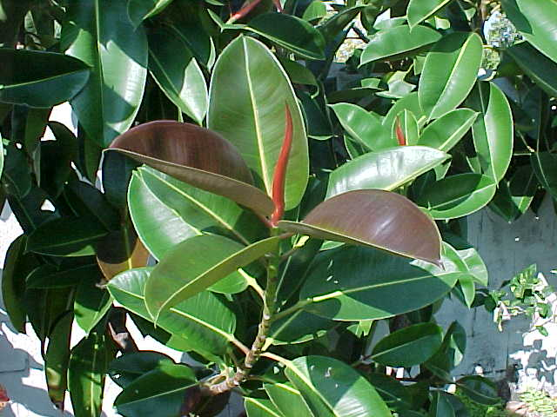
Адениум тучный
Цветёт очень красиво - алыми воронковидными цветками со светлой сердцевиной, но не пахнет.
Это одно из самых ядовитых декоративных растений. Ядовита любая его часть, если её возьмёт в рот животное или маленький ребёнок, может вызвать сильное отравление.

Slide 6
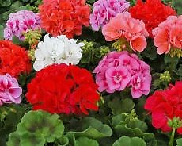
Герань (пеларгония)
Очищает воздух в помещении.
Листки могут применяться в борьбе с закупоркой вен.
Народная медицина использует в качестве антисептического, противовоспалительного, обезболивающего, вяжущего и кровоостанавливающего средства.
Очень красиво цветёт.
Говорят, что общение с геранью лучше, чем поход к психотерапевту.

Slide 7
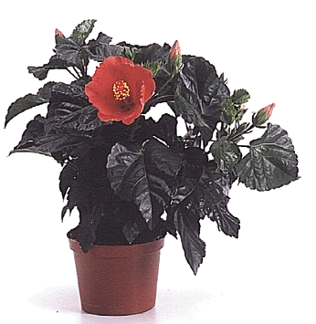
Гибискус (суданская роза)
Уменьшает количество болезнетворных микроорганизмов в помещении.
Применяется для приготовления очень полезного чая «Каркаде». Чай позволяет поскорее справиться с простудой и гриппом; очищает организм от токсинов.
Кустик розы поможет избавиться от излишней усталости и раздражительности.
Считают, что придаёт любовным отношениям море страсти.

Slide 8
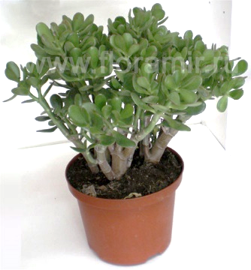
Денежное дерево (толстянка)
Это растение действует, как противомикробное и антибактериальное средство.
Его листки и сок, отжатый из них, активно применяют при ангинах и прочих недугах горла.
Считают, что если толстянке будет хорошо, у нее вырастут крупные листья, вот тогда и жди богатства.

Slide 9
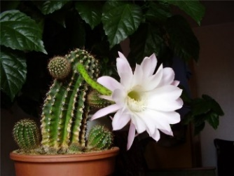
Кактус
Замечательный защитник от электромагнитного излучения, поэтому чаще всего кактусы ставят рядом с работающей техникой (телевизором, монитором компьютера).
Цветёт редко, но очень красиво.
Иголки могут причинить травму.
Считают, что колючее чудо в вашем доме может привести к проблемам с замужеством молодой девушки.

Slide 10
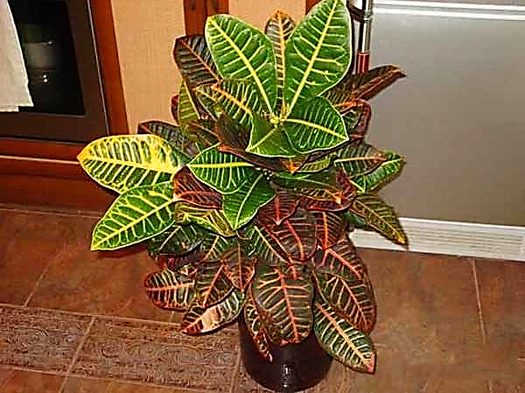
Кодиеум пёстрый
Привлекает взгляд большими, пёстрыми, красивыми листьями.
Сок вызывает отек и болезненность в области слизистой рта и горла, а при контакте с глазами - конъюнктивит и изменения роговицы.
В соке содержатся раздражающие кожу вещества.
Сок может стать причиной тошноты, рвоты и поноса.

Slide 11
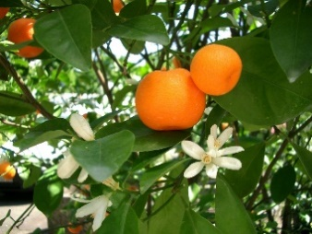
Комнатный мандарин (каламондин)
Прекрасное антимикробное свойство, защищает от простудных заболеваний.
Плоды съедобны. Содержат белки, жиры, органические кислоты, сахар, клетчатку, минеральные соли, каротин, калий, необходимый страдающим сердечными заболеваниями.
Кожуру используют для приготовления настоев и отваров для лечения кашля, как отхаркивающее средство.
Свежий сок применяют наружно для лечения грибковых заболеваний кожи.
Приносит много положительной энергетики в дом.

Slide 12
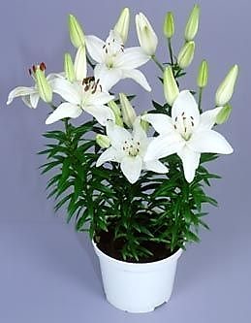
Лилия
Нежные и изящные лилии выделяют ночью много углекислоты. Аромат цветов вызывает сильные головные боли, вызывает бессонницу, недомогания и хронические заболевания. Так что держать их в квартире можно, но не слишком много, и подальше от спальни – в гостиной или прихожей.
Является символом изобилия, любви и невинности.

Slide 13
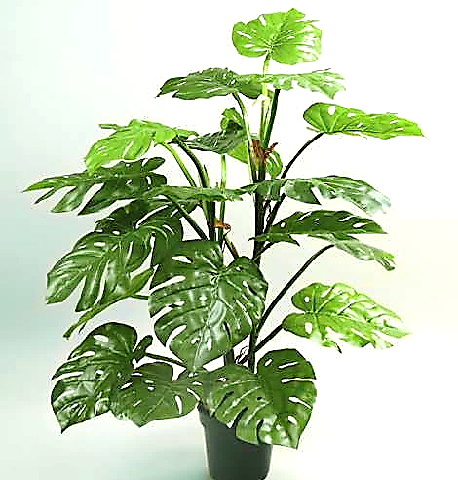
Монстера
Популярна из-за листьев, блестящих и очень красиво изрезанных. В листьях содержатся токсины, вызывающие жжение в слизистых оболочках, воспаление, сильное выделение слюны, рвоту и расстройства пищеварения.
Её считают очень мощным энергетическим вампиром. В первую очередь от монстеры могут пострадать дети и престарелые люди.
Но у монстеры есть одно замечательное свойство для людей, страдающих мигренью. Если заболела голова, сядьте рядом с монстерой и боль утихнет.

Slide 14
Мои выводы
1. Мир комнатных растений удивителен и многообразен.
2. Многие комнатные растения благоприятно влияют состояние человека.
3. Отдельные комнатные растения могут навредить здоровью.

Slide 15
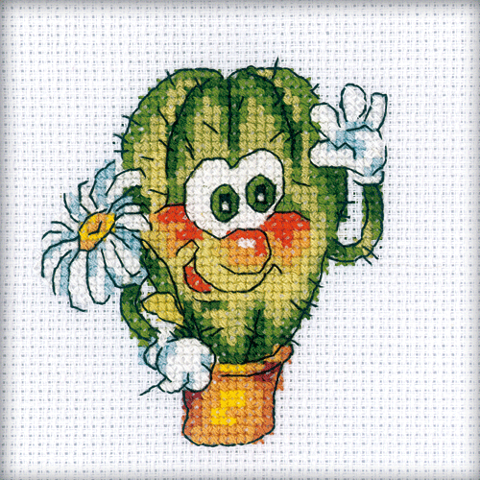
Общий вывод:
Растения дома (в школе) нужны не только для уюта, но и для здоровья.
Выбор растений нужно делать с учётом их влияния на организм человека.

